Slide 1
Ανθρωπολογία της Κοινωνικής Μνήμης
Γεωργία Σαρικούδη
gsarikoudi@yahoo.gr

Slide 2
Émile Durkheim (1858-1917)
«Τα μέλη μιας κοινωνία έχουν μια συλλογική συνείδηση, δηλαδή ακολουθούν ένα κοινό σύνολο αντιλήψεων, συναισθημάτων και πεποιθήσεων».
«Συλλογικός αναβρασμός»/συναισθηματική φόρτιση
Έργα του:
1893: Ο καταμερισμός της εργασίας στην κοινωνία
1895: Κανόνες κοινωνιολογικής μεθόδου.
1897: Η αυτοκτονία: κοινωνιολογική ανάλυση των ποσοστών αυτοκτονίας μεταξύ καθολικών και προτεσταντικών πληθυσμών.

Slide 3
Maurice Halbwachs (1877- 1945)

Slide 4
Συλλογική μνήμη: «η μνήμη δεν περιορίζεται στην ανάμνηση απλώς και ανάκληση του παρελθόντος, αλλά περιλαμβάνει ένα πλέγμα εξωτερικών προς το άτομο σχέσεων, μορφών και αντικειμένων που στηρίζουν, εξαντικειμενικεύουν και ενσαρκώνουν το «παρελθόν».
Τα άτομα είναι αυτά που θυμούνται, αλλά τα άτομα ως μέλη κάποιας κοινωνικής ομάδας – κοινωνικά πλαίσια μνήμης
Συνεχής αλληλεπίδραση ανάμεσα στην ατομική και τη συλλογική μνήμη

Slide 5
Ψυχολόγοι: η μνήμη είναι ατομική και το όνειρο ένα είδος μνήμης
Ο Halbwachs : Το όνειρο δεν είναι είδος μνήμης γιατί το όνειρο είναι μια προσωπική υπόθεση ενώ η μνήμη έχει συλλογικό χαρακτήρα
Οι εικόνες που εμφανίζονται στα όνειρα ναι μεν μοιάζουν με εικόνες που έχουμε δει, εμπειρίες που έχουμε ζήσει, αλλά είναι κατακερματισμένες, δεν υπάρχει συνοχή.
Η μνήμη είναι ένα καλοχτισμένο σπίτι, ενώ το όνειρο οικοδομικά υλικά άτακτα στοιβαγμένα

Slide 6
Κοινότητες μνήμης
Η μνήμη διαμορφώνεται από τη συμμετοχή μας σε κοινωνικές ομάδες, αρκετές, πολλές φορές. Όταν φεύγουμε από τις ομάδες αυτές ξεθωριάζουν και οι αναμνήσεις που συνδέονται με αυτές.
Για να υπάρχει μια ανάμνηση πρέπει να υπάρχει ένα συναίσθημα. Να δημιουργείται δηλαδή μια συναισθηματική κοινότητα που θα δένει τους ανθρώπους που ανήκουν σε αυτήν

Slide 7
Κριτική
Για τον περιορισμένο ρόλο που απέδωσαν στο άτομο
Ο Maurice Blondel (1861-1949) αμφισβητεί,τον κυρίαρχο ρόλο της συλλογικής μνήμης έναντι της ατομικής, εφόσον τα άτομα είναι αυτά που θυμούνται.
Ο Roger Bastide (1898-1974): Η μνήμη της ομάδας, λοιπόν, δεν διαμορφώνεται απλά από ένα άθροισμα κοινών ατομικών μνημών, αλλά από τη συνδιαλλαγή τους μέσω της αλληλεπίδρασης των μελών της

Slide 8
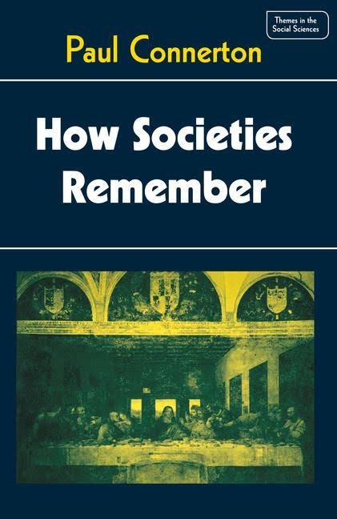
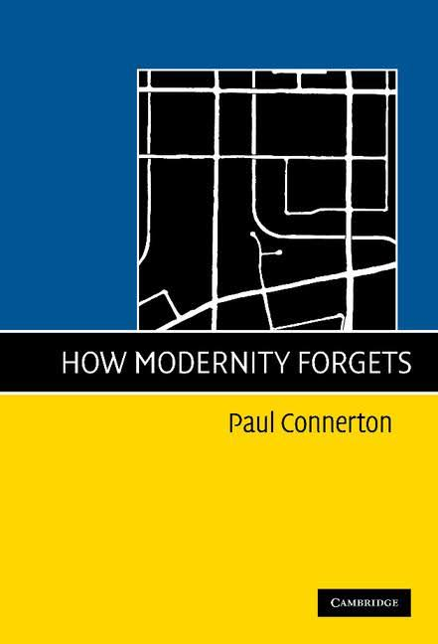
Paul Connerton (1940-)

Slide 9
τρία είδη κοινωνικής μνήμης
η προσωπική μνήμη (personal memory)
η γνωστική μνήμη (cognitive memory)
η μνήμη-έξη (habit memory)

Slide 10
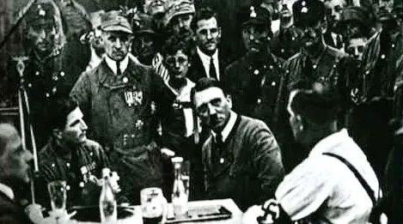
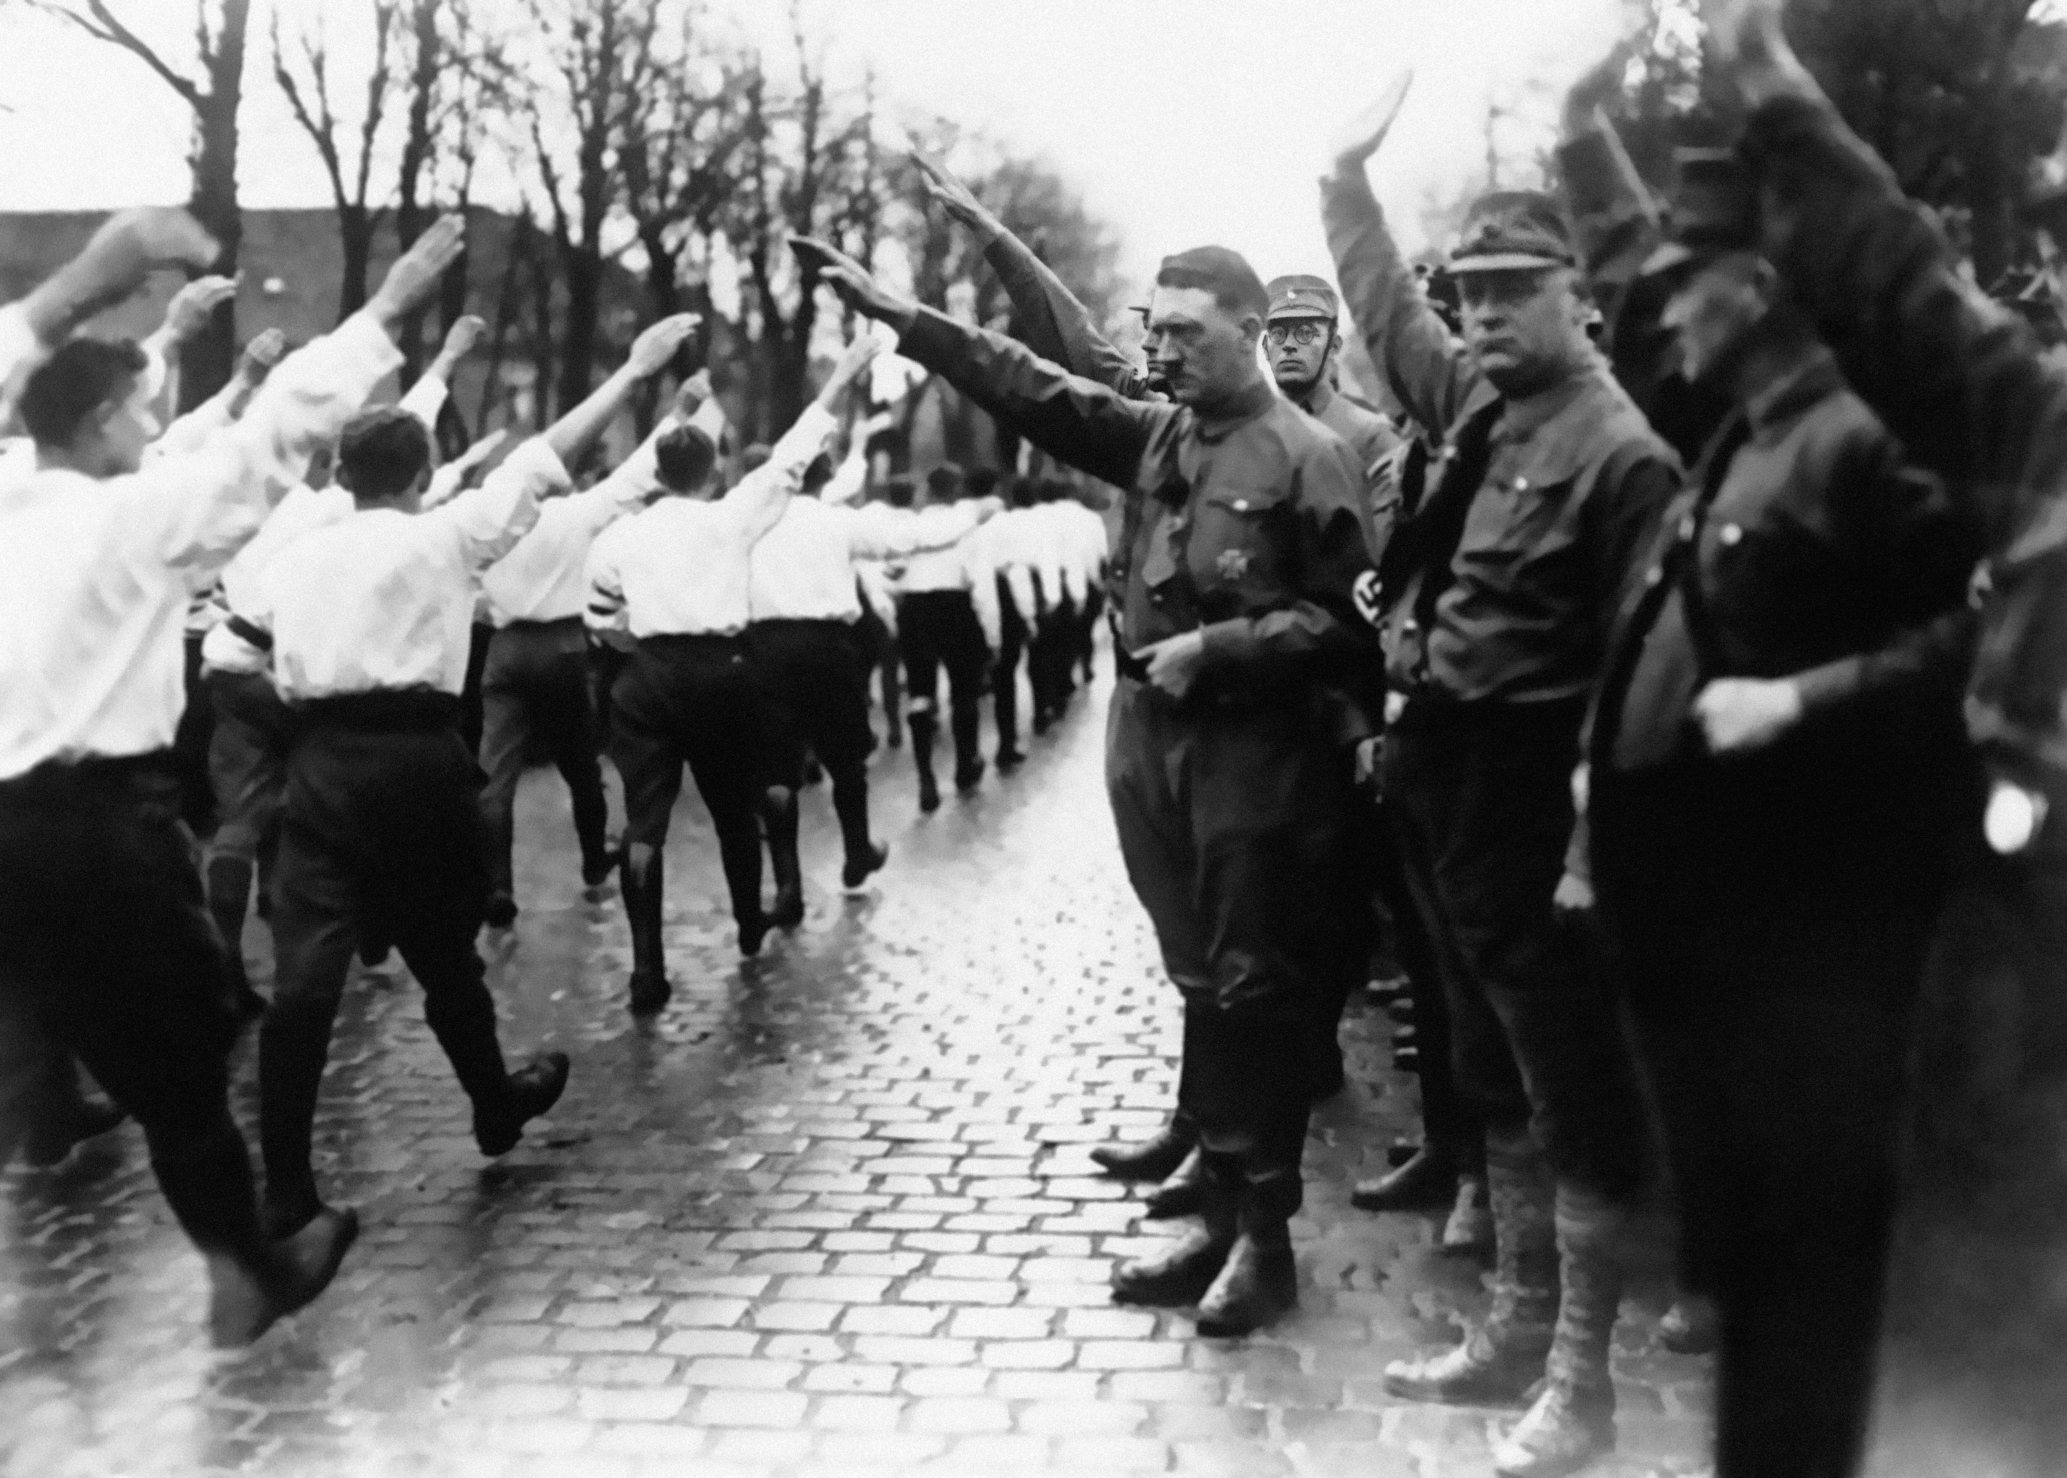
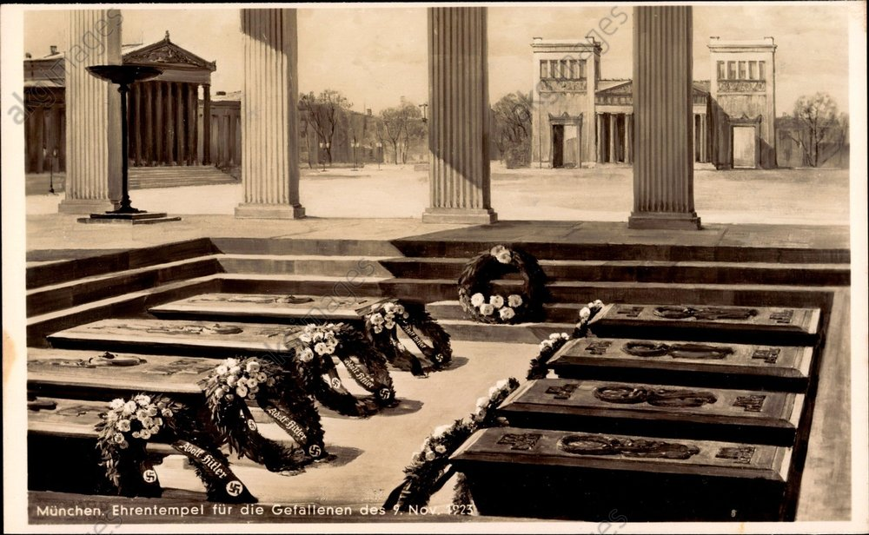
Σημαντικό στοιχείο στη διατήρηση της κοινωνικής μνήμης κατά τον Connerton οι τελετουργίες
Χρησιμοποιεί το παράδειγμα της αναπαράστασης του Πραξικοπήματος της Μπιραρίας του Χίτλερ

Slide 11
Η αναπαράσταση δίνει μια νέα ερμηνεία στα ιστορικά γεγονότα
Οι τελετές δεν θύμιζαν απλώς το γεγονός, αλλά τα εδραιώναν με την ετήσια επανάληψη της τελετής
Καθιερώνονται «από τα πάνω» ως μέσο επιβολής της κυρίαρχης ελίτ.
Μέσω αυτών η εξουσία επιδεικνύει την ισχύ της και ευχαριστεί τους θεατές.
Η τυπολογία και η επανάληψη ενισχύουν το βάρος που αποκτούν οι τελετές
Αναφέρονται σε συγκεκριμένες στιγμές του παρελθόντος που εξυπηρετούν το παρόν

Slide 12
29^{η} Αυγούστου
Οι εθνικές επέτειοι αντιπαραβάλουν το έθνος απέναντι σε έναν εξωτερικό εχθρό.
Ο Εμφύλιος πόλεμος ήταν κάτι διαφορετικό. Ο εορτασμός του διασπά το εθνικό ενοποιητικό αφήγημα
Ο εορτασμός της 29^{ης} Αυγούστου προϋπέθετε τη συσχέτισή της με τις υπόλοιπες εθνικές εορτές- ο αντίπαλος παρουσιάστηκε ως εθνικός εχθρός

Slide 13
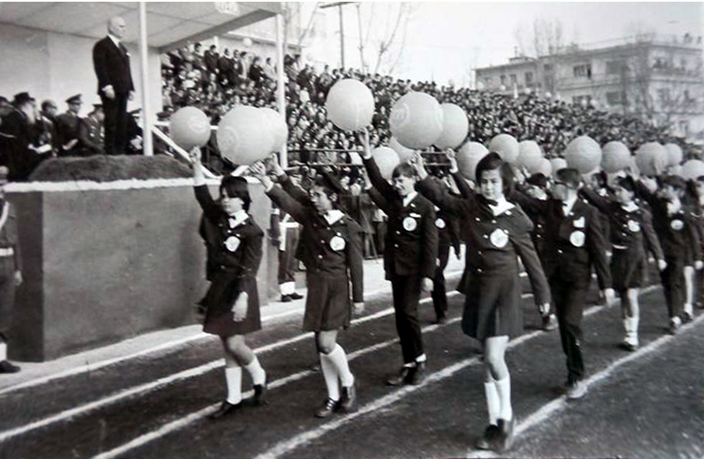
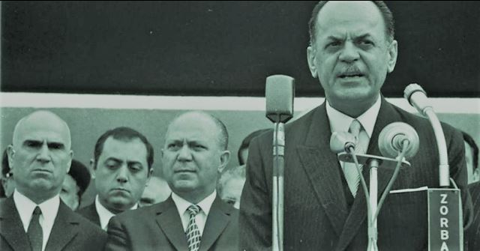

Slide 14
